Slide 1
İNTERNETİN GÜVENLİ KULLANIMI VE GÜVENLİ İNTERNET HİZMETİ

Slide 2
İNTERNETİN ÖNEMİ
İnternetin Güvenli Kullanımı
ve Güvenli İnternet Hizmeti
Eşsiz bir bilgi kaynağı, kütüphane
Bir tıkla uzakları yakınlaştıran
Hayatımızın vazgeçilmez bir parçası
Ailenin yeni bir üyesi
Dünyamızı değiştiriyor
İnternet
Bir okul, banka şubesi, bilet satış ofisi
Amacına uygun ve bilinçli kullanıldığında, mükemmel teknoloji
Kötü amaçlarla kullanıldığında bir suç aleti

Slide 3
60 SANİYEDE İNTERNETTE NELER OLUYOR
İnternetin Güvenli Kullanımı
ve Güvenli İnternet Hizmeti
168 milyon e-posta gönderiliyor
Arama motorlarında 694.445 arama yapılıyor
Facebook’ta 695.000 durum güncelleme, 79.364 paylaşım
Flickr’a 6.600’den fazla fotoğraf yükleniyor
Skype’de 6150 saatten fazla konuşma gerçekleştiriliyor
11 milyon kişi MESSENGER’da chat yapıyor
Youtube’da 600’dan fazla video paylaşılıyor
2 milyon kullanıcı online porno izliyor
www.go-gulf.com/blog/

Slide 4
KAPIMIZDAKİ KİM !
İnternetin Güvenli Kullanımı
ve Güvenli İnternet Hizmeti
İnternet birçok davetsiz misafirin evimize giriş kapısı

Slide 5
İNTERNETİN RİSKLERİ
İnternetin Güvenli Kullanımı
ve Güvenli İnternet Hizmeti
Pornografi/Çocuk İstismarı
Kişisel bilgilerin paylaşımı
Cinsel içerikli mesajlar
Sanal dolandırıcılık
Siber zorbalık
Şiddet / Nefret / Irkçılık
Çevrim içi oyunlar ve İnternet bağımlılığı
Yabancılarla çevrimiçi ve çevrimdışı iletişim
Zararlı yazılımlar

Slide 6
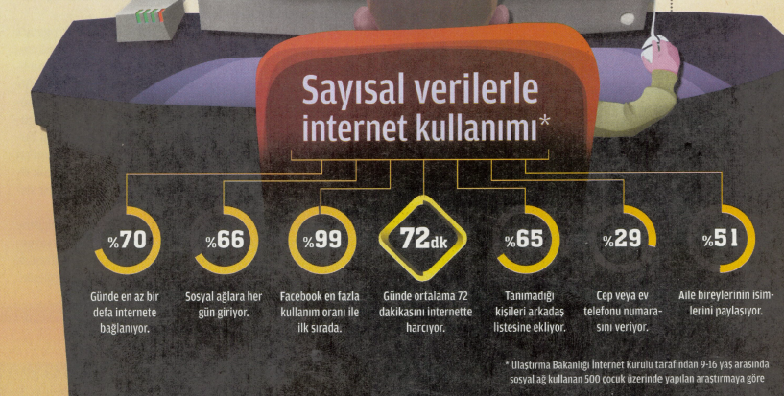
ARAŞTIRMA SONUÇLARI
İnternetin Güvenli Kullanımı
ve Güvenli İnternet Hizmeti
Ailelerin %90’ı çocuklarının internette çeşitli risklerle karşı karşıya olduğunu düşünüyor.
Ailelerin başlıca endişesi: çocuğunun ‘pornografik’ ve ‘şiddet’ içerikli görüntülerle karşılaşması
En çok kullananlar: Çocuklar ve gençler
Çocukların %85’i Facebook profiline sahip
Hesabı olan çocukların 1/3’ü 13 yaş altında
Çocukların %42’si kişisel bilgilerini herkesle paylaşmaktadır.

Slide 7
İnternet Bilgi İhbar Merkezi (İhbar Web)
İnternetin Güvenli Kullanımı
ve Güvenli İnternet Hizmeti

Slide 8
İhbarweb’e gelen Çarpıcı İhbarlar… Örnek: 1
18-02-2011
Merhaba ben doğuda yaşayan genç bir kızım bizim oralarda olması ailesi tarafından öldürülmek demek sarhoş edildikten sonra çekilen bir videom var yukarıda linki verilen sitede görüntüm bulunmaktadır ve yayınlanmaktadır Bunun aileme ulaşması benim hayatımın bitmesi demektir. Lütfen bu konu hakkında bana yardımcı olun. Günlerdir uyuyamıyorum bir arkadaşımın aracılığı ile gördüğüm link benim depresyona girmeme neden oldu. İntihar etmeyi bile düşünüyorum çünkü bunun ailem tarafından görünmesi benim zaten öleceğim anlamına gelmektedir. Bana yardımcı olun lütfen bu adi insanların yaptığı şeyi yanına bırakmayın ve en yakın zamanda kaldırılmasını sizden rica ediyorum. Yalvarırım yardım edin bana. Benden habersiz yapılmış bir şey hatırlamadığım bir video ve yaklaşık olarak 5-6 yıl önce olan bir şey bu benden yardımlarınızı esirgememeniz umuduyla

Slide 9
İhbarweb’e gelen Çarpıcı İhbarlar… Örnek: 2
04-05-2011
Öncelikle şikayetimi hangi kuruma bildireceğime emin değilim ama buraya yazmak istedim. Benim şikayetim 10 yaşında bir oğlum var. Yukarıda belirttiğim siteye acayip bir şekilde girme bağımlısı oldu. Her yönden oğlumu etkilediğini düşünüyorum. Yasaklıyorum olmuyor. Yasaklamıyorum hiç olmuyor. Duyduğum kadarı ile her türlü küfür ve kumara alışkanlık yapacak (alma satma vb.) olaylar var. Ben ve eşim bu konuda çok sıkıntıdayız- ki başka ailelerde aynı dertte - olduğuna eminim. Bu site kaldırılması gerekilen bir site olduğuna çok eminiz. Lütfen daha başka nereye başvuracağımızı bildirirseniz çok sevinirim.

Slide 10
İhbarweb’e gelen Çarpıcı İhbarlar… Örnek: 3
21-05-2011
Knight Online adlı oyun okul çağındaki çocukları aşırı derecede etkiliyor . Oyundaki savaşlar , şiddete yönelme , ve aşırı bağımlılığa neden oluyor . Bu oyun yüzünden psikolojik tedavi görmek için bir çok 9-20 yaşındaki çocuk-genç hastanemize geliyor. Oyun içerisindeki şiddet içerikleri ve oyun malzemelerinin gerçek parayla alım satımı çocuklarımızı genç yaşta hırsızlığa teşvik ediyor . 15 yaşındaki bir çocuğun oyundaki malzemesi çalındı diye kendini jiletle kesmesini ne kadar doğru buluyorsunuz ? Oyun Gaziantep ilinde yasaklanmış durumda. Ülke geneli yasaklanmasını talep ediyorum .

Slide 11
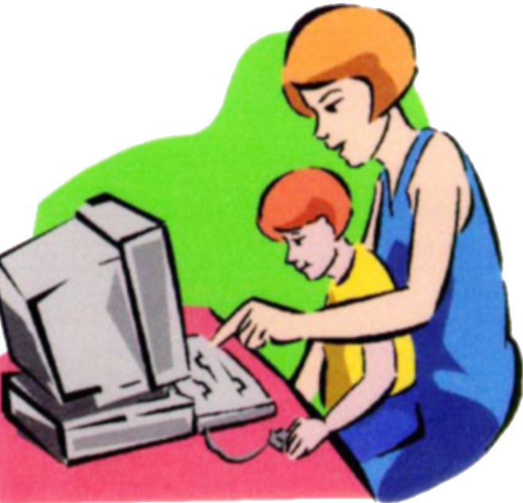
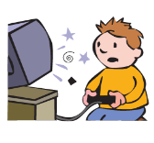
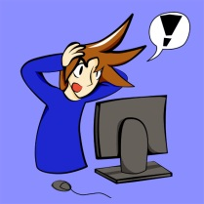
İNTERNETİN GÜVENLİ KULLANIM KURALLARI
İnternetin Güvenli Kullanımı
ve Güvenli İnternet Hizmeti
Kendinizi eğitin, interneti öğrenin
İnterneti oturma odanıza taşıyın; Zaman sınırlaması yapın
İnternet kullanımıyla ilgili kurallar belirleyin
Çocuğunuzu uygun bir şekilde uyarın
Çocuğunuzla bağlantıyı koparmayın
Çocuğunuzun dolaştığı mecraları bilmeye çalışın
Oynadığı bilgisayar oyunlarına dikkat edin
Çocuğunuza aşırı tepkiler vermeyin
Her şeye inanmaması konusunda uyarın
Kişisel ve ailevi bilgileri paylaşmamasını öğütleyin
Notes:
Kendinizi eğitin, interneti öğrenin
Çocuğunuzun yeni arkadaşı / oyuncağı / eğlencesi
Çocuğunuza yardım için iyi tanınmalı
İyi tanırsanız imkanlarından çok faydalanırsınız
İyi tanırsanız tehlikelerinden korunursunuz
İnterneti oturma odanıza taşıyın
Bilgisayarı / interneti oturma odanıza taşıyın
Çocuğunuzun girdiği sitelere dikkat edin
İnterneti bir bakıcı gibi görmeyin ve İnternette çocuğunuzla beraber vakit geçirmeye çalışın.
İnternet kullanımıyla ilgili kurallar belirleyin
Yasaklamayın, zaman sınırlaması yapın
Diğer sosyal aktivitelere katılmasını özendirin
Onlar için sık kullanılanlar listesi oluşturun
Arama motorlarının güvenli arama tercihleri kullanın
İnternet kullanım sözleşmesi yapın
Çocuğunuzu uygun bir şekilde uyarın
İnternet konusunda etkin bir diyalog için çocuğunuzla,
Kimlerle iletişim halinde olduğu
İnternette tehlikelerle karşılaşabileceği
Karşılaştığı olumsuzlukları sizinle çekinmeden paylaşabileceği
Onun güvenebileceği bir arkadaşı olduğunuz
Çocuğunuzla bağlantıyı koparmayın
Yaşadığı bir sorun olduğunda, çocuğunuzun bu durumu sizinle paylaşabileceği konusunda kendisini rahat hissetmesini sağlayın
Bu durumu sizinle paylaştığında asla aşırı tepki vermeyin
Onunla birlikte çözüm bulmaya çalışın
Sorunlarla karşılaşmak çocuğunuzun suçu olmayabilir!
İnternette sadece çocuklar değil, yetişkinler de istemediği içeriklerle karşılaşabilir.
Çocuğunuzun dolaştığı mecraları bilmeye çalışın
Düzenli aralıklarla internet aktivitelerini kontrol edin
İnternet tarayıcı geçmişini belli aralıklarla kontrol edin
Sosyal ağlarda arkadaşı olup, arkadaşlarını tanıyın
Sosyal ağlarda paylaştıklarına dikkat edin
Çocuğunuz bir sosyal ağa üyeyse mutlaka orada neler yaptığı ve kimlerle arkadaşlık kurduğuyla ilgili bilgi sahibi olmaya çalışın.
Çocuğunuzun üye olduğu sosyal ağa siz de üye olabilir ve çocuğunuzla arkadaşlık kurarak neler yaptığı konusunda çok rahat bilgi sahibi olabilirsiniz.
Oynadığı bilgisayar oyunlarına dikkat edin
Oynadığı oyunlar hakkında bilgi edinin
Onunla birlikte siz de oynamaya çalışın
Oyunların şiddet ve müstehcenlik içermediğinden emin olun
Bağımlılık riskine karşı süre sınırlaması yapın
Gerçek hayattaki oyunları teşvik edin
Çocuğunuza aşırı tepkiler vermeyin
Her şeye inanmaması konusunda uyarın
Gerçek hayatta uyulması gereken kurallar olduğu gibi internette de olduğunu
İnternette okuduğu / gördüğü / karşılaştığı her şeyin doğru olmadığını
Gerçek hayattaki gibi, internet ortamında da kötülerin olabileceğini, karşısındaki kişinin gerçekte kendisini tanıttığından çok farklı olabileceğini
İnternetteki bedava tekliflerin ASLA bedava olmadığını
Kişisel ve ailevi bilgileri paylaşmamasını öğütleyin
Kullanıcı adı, şifre ve kişisel tüm bilgilerin çok özel olduğu
Bunların en yakın arkadaşla bile paylaşılmaması gerektiği
Konularında Çocuğunuzu Mutlaka Uyarın.

Slide 12
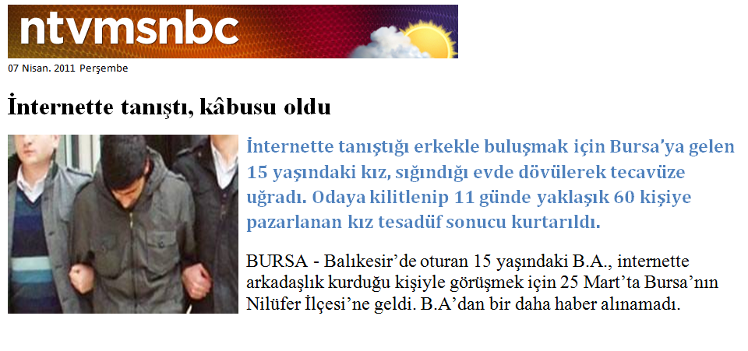
Yaşanılan Mağduriyetler
İnternetin Güvenli Kullanımı
ve Sosyal Ağlar
Notes:
Sosyal paylaşım siteleri (facebook vb.) gizlilik ayarları
Size ait paylaştığınız bilgi ya da fotoğraflar
Kimlerin görüp, kimlerin göremeyeceği ayarlanmalı
Her arkadaşlık teklifine evet denilmemeli
Size arkadaşlık teklif eden gerçekte o kişi olmayabilir
Başkası adına hesap oluşturmak ve kendini onun yerine koymak sizi sıkıntıya sokabilir

Slide 13
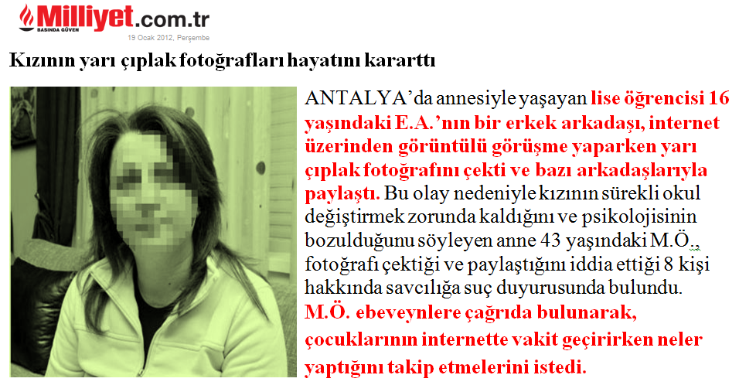
Yaşanılan Mağduriyetler
PAYLAŞTIKLARINIZ HAYATINIZI KARARTMASIN!

Slide 14
Yaşanılan Mağduriyetler

Slide 15
BİLİNÇLİ BİR EBEVEYNİN DİKKATİNE !
TEMEL NOKTALAR
Bilgisayarınızı Yaşam Alanınıza Taşıyınız
Süre Sınırlaması Yapınız
İnternet Arkadaşlarını İyi Tanıyınız
Kişisel Bilgilerini Paylaşmamasına Dikkat Ediniz
GÜVENLİ İNTERNET HİZMETİ

Slide 16
GÜVENLİ İNTERNET HİZMETİ’NDEN YARARLANIN !
İnternetin Güvenli Kullanımı
ve Güvenli İnternet Hizmeti
İnternetteki zararlı içeriklerden ailenizi korumak için

Slide 17
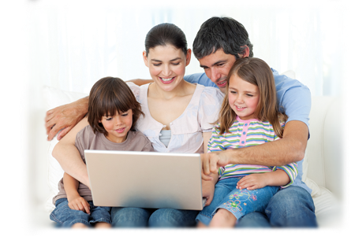
GÜVENLİ İNTERNET HİZMETİ NEDİR ?
İnternetin Güvenli Kullanımı
ve Güvenli İnternet Hizmeti
‘’Güvenli İnternet Hizmeti, bireysel ve kurumsal abonelere İnternet servis sağlayıcıları tarafından ücretsiz olarak sunulan ve İnternetteki muhtemel zararlı içeriklerden sizi ve ailenizi koruyan alternatif bir İnternet erişim hizmetidir.’’
Ücretsizdir.
Hızlıdır, bilgisayarınızı yavaşlatmaz.
Kolaydır, program kurmanıza gerek yoktur.
İki farklı profil seçeneği sunar.
Çocuk Profili
Aile Profili

Slide 18
ÇOCUK VE AİLE PROFİLİ
İnternetin Güvenli Kullanımı
ve Güvenli İnternet Hizmeti
Çocuk ve Aile Profilleri İnternet kullanıcılarının günlük gereksinimlerini karşılamaktadır.
Psikoloji, pedagoji, sosyoloji ve hukuk alanlarında uzman akademisyenlerin bulunduğu bir kurul tarafından Çocuk ve Aile Profillerine ait kriterler tespit edilmektedir.
Çocuk Profili: Çocuk profili, içeriği uzmanlarca belirlenen kriterlere uygun sitelerden oluşmaktadır.

Slide 19
AİLE PROFİLİ
Aile Profilinde
Kumar, intihara yönlendirme
çocukların cinsel istismarı
uyuşturucu ve uyarıcı madde kullanımını kolaylaştırma
Sağlık için tehlikeli madde temini
Fuhuş, müstehcenlik
Irkçılık, ayrımcılık, nefret, terör, şiddet görüntüleri
Kan ve şiddet içeren dövüş sporları, hayvan dövüşleri
Dolandırıcılık, zararlı yazılım vb.
içerikleri barındıran web siteleri BULUNMAMAKTADIR.
Aile profilinde Çocuk profiline ek olarak kişisel sitelere, forum ve paylaşım sitelerine erişilebilir.
Aile Profili oyun sitelerini, sohbet sitelerini ve sosyal medya sitelerini ise ayrı ayrı veya birlikte seçme imkanı sunar.

Slide 20
PROFİLLER ARASI GEÇİŞLER
İnternetin Güvenli Kullanımı
ve Güvenli İnternet Hizmeti

Slide 21
NASIL ABONE OLUNUR?
İnternetin Güvenli Kullanımı
ve Güvenli İnternet Hizmeti
Bayi veya Abone Merkezlerinden
İnternet Sitelerinden (Online İşlem Merkezi)
Telefon ile çağrı merkezleri üzerinden
SMS yoluyla

Slide 22
Güvenli İnternet Hizmeti
İnternetin Güvenli Kullanımı
ve Sosyal Ağlar
Bilgisayarınızda mutlaka güncel bir antivirüs programı kurulu olsun.
İnternet kafe gibi çok kişinin kullandığı bilgisayarlarda, tarayıcının şifrenizi kaydetmesine izin vermeyin.
Zararlı internet içeriklerinden korunmak için, internet servis sağlayıcınızdan güvenli internet hizmetini talep edin
Güvenli İnternet Hizmeti ÜCRETSİZDİR, sizi ve bilgisayarınızı birçok zararlı içerikten korur.

Slide 23
Güvenli İnternet Hizmeti
Kumar
İntihara Yönlendirme
Çocukların Cinsel İstismarı
Uyuşturucu ve Uyarıcı Madde
Sağlık İçin Tehlikeli Madde Temini
Fuhuş, Müstehcenlik
Irkçılık, Ayrımcılık, Nefret, Terör
Kan ve Şiddet İçeren Dövüş Sporları
Dolandırıcılık, Zararlı Yazılım Vb.
İÇİNDE YUKARIDAKİLERİN BULUNDUĞU
SİTELERİN ZARARLARINDAN KORUR

Slide 25
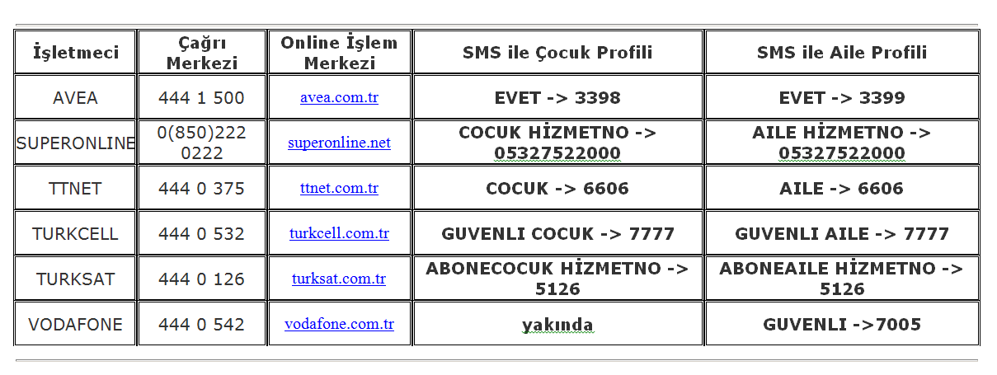
NASIL ABONE OLUNUR?

Slide 26
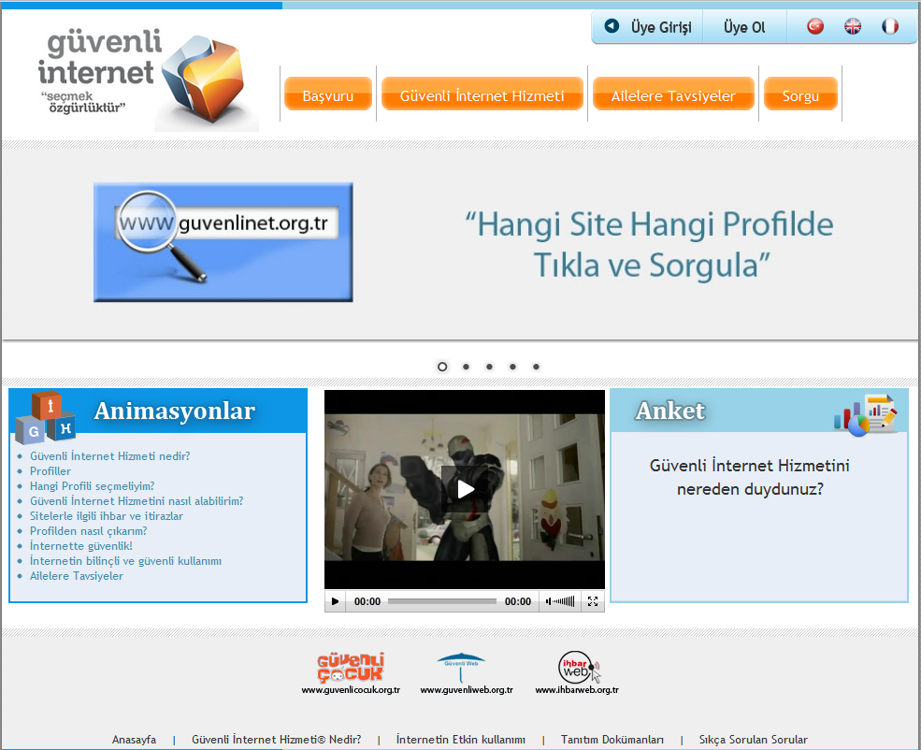
GUVENLINET.ORG.TR
İnternetin Güvenli Kullanımı
ve Güvenli İnternet Hizmeti

Slide 27
TEŞEKKÜRLER

